Slide 1
第九章 Spring JDBC

Slide 2
SpringMVC与MyBatis企业开发实战
第九章 Spring JDBC

Slide 3
Spring JDBC概述
Spring JDBC是Spring所提供的持久层技术，它的主要目的是降低使用JDBC API的门槛，以一种更直接、更简洁的方式使用JDBC API。
Spring JDBC通过模板和回调机制大大降低了使用JDBC的复杂度，借由JdbcTemplate的帮助，我们仅需要编写那些“必不可少”的代码就可以进行数据库操作了。

Slide 4
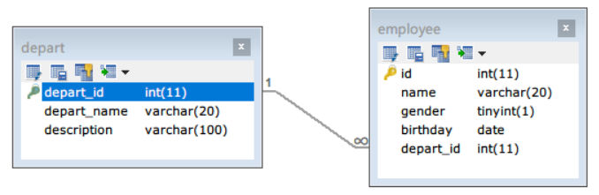
Spring JDBC快速入门
案例需求：
在mysql中创建两张表，一个员工表，一个部门表，使用Spring JDBC向部门表中添加一个部门。
案例步骤：
在mysql中创建数据库spring_jdbc，在数据库中创建两张表：Depart部门表和Employee员工表，部门与员工之间是一对多的关系。两张表的结构如下：

Slide 5
SQL代码
-- 创建数据库
create database spring_jdbc;
use spring_jdbc;
-- 创建部门表
create table depart (
depart_id int primary key auto_increment, -- 主键自动增长
depart_name varchar(20), -- 部门的名字
description varchar(100) -- 部门说明
);
-- 创建员工表
create table employee(
id int primary key auto_increment, -- 主键自动增长
name varchar(20), -- 员工的名字
gender boolean, -- 性别:男为true，女为false
birthday date, -- 生日
depart_id int ,
-- 创建外键约束
constraint fk_emp_dept foreign key (depart_id) references depart(depart_id)
);

Slide 6
入门代码
<?xml version="1.0" encoding="UTF-8"?>
<beans xmlns="http://www.springframework.org/schema/beans"
xmlns:xsi="http://www.w3.org/2001/XMLSchema-instance"
xsi:schemaLocation="
http://www.springframework.org/schema/beans
http://www.springframework.org/schema/beans/spring-beans-4.2.xsd">
<!-- 使用apache的数据源 -->
<bean id="dataSource" class="org.apache.commons.dbcp.BasicDataSource"
destroy-method="close">
<!-- 配置数据库驱动 -->
<property name="driverClassName" value="com.mysql.jdbc.Driver" />
<!-- 数据库连接字符串 -->
<property name="url" value="jdbc:mysql://localhost:3306/spring_jdbc" />
<!-- 用户名 -->
<property name="username" value="root" />
<!-- 密码 -->
<property name="password" value="root" />
<!--initialSize: 初始连接数 -->
<property name="initialSize" value="5" />
<!--maxIdle: 最大空闲连接数 -->
<property name="maxIdle" value="10" />
<!--minIdle: 最小空闲连接数 -->
<property name="minIdle" value="5" />
<!--maxActive: 最大连接数 -->
<property name="maxActive" value="30" />
</bean>
<!-- 配置JdbcTemplate，并且注入数据源 -->
<bean id="jdbcTemplate" class="org.springframework.jdbc.core.JdbcTemplate">
<property name="dataSource" ref="dataSource" />
</bean>
</beans>

Slide 7
代码
public class TestSpringJdbc01 {
public static void main(String[] args) {
//得到Spring的上下文对象
ClassPathXmlApplicationContext context = new ClassPathXmlApplicationContext("applicationContext.xml");
//得到已经注入数据源的JdbcTemplate对象
JdbcTemplate jdbcTemplate = (JdbcTemplate) context.getBean("jdbcTemplate");
//使用update方法插入1条部门记录
int row = jdbcTemplate.update("insert into depart (depart_name, description) values (?,?)", "开发部", "程序猿所在的部门");
System.out.println(row + "条记录插入成功");
//关闭上下文
context.close();
}
}

Slide 8
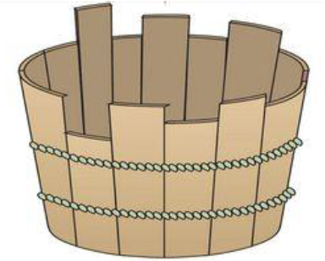
连接池
在JDBC访问数据库操作的时候存在两个问题：
创建连接Connection对象耗时过多
对数据库操作中都是按以下步骤：得到一个Connection → 使用Connection → 关闭Connection
经过测试一次访问数据库中耗时最多的部分是创建连接Connection对象。根据木桶理论的原理：一个木桶能装多少水，由最短的木板决定。所以为了提升数据库的访问速度，我们需要提升短板，减少最耗时部分占用的时间。另一方面：连接对象使用率太低，每次访问完数据库就关闭了，我们需要提升连接对象的使用率。

Slide 9

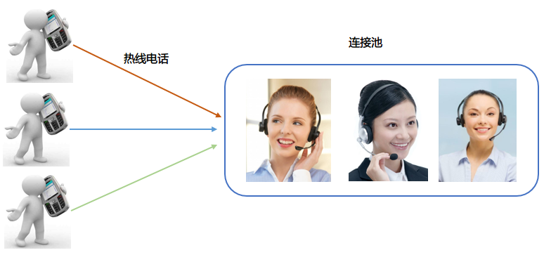
连接池

Slide 10
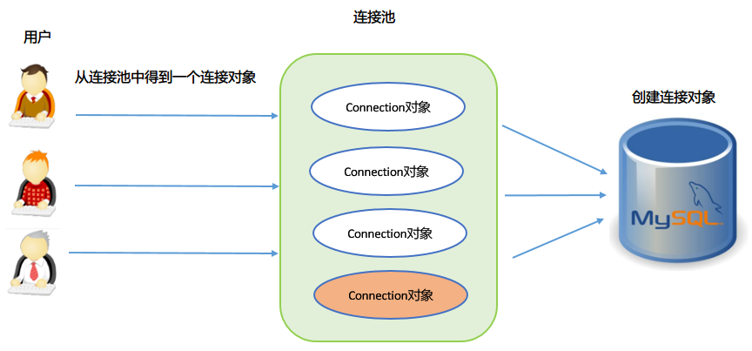
连接池解决方案
连接对象 | 操作特点
创建时 | 程序一开始就创建好一定数量的连接对象，放在服务器的内存中，这个内存空间称为连接池
使用时 | 用户使用的时候，就从创建好的连接池中取一个空闲的连接对象直接使用，不用自己去创建。
关闭时 | 释放连接对象的时候，不再关闭连接对象，而是将连接对象放回到连接池中。

Slide 11
DBCP连接池
dbcp.properties
创建一个项目名dbcp，在项目中创建lib文件夹，导入包，整个工程结构如下图所示。
在src目录下创建属性文件dbcp.properties
通过类对象的getResourceAsStream("/dbcp.properties")方法，从类路径下加载文件，以字节流的方式加载。
通过属性对象Properties中的load(InputStream in) 方法加载属性文件
通过BasicDataSourceFactory.createDataSource(Properties prop)，得到DataSource连接池对象
从BasicDataSource连接池中得到连接对象
# 数据库的连接参数：用户名、密码、连接字符串、驱动名
username=root
password=root
url=jdbc:mysql://localhost:3306/spring_jdbc
driverClassName=com.mysql.jdbc.Driver
# 连接池的配置参数：初始连接数3个、最大连接数10个、最长等待时间2000毫秒、最大空闲数3
initialSize=3
maxActive=10
maxWait=2000
maxIdle=3

Slide 12
DBCP的代码
/**
* 通过配置文件创建数据源
* @author NewBoy
*/
public class TestDbcp {
public static void main(String[] args) throws Exception {
// 1) 使用Properties类加载属性文件
Properties info = new Properties();
// 2) 通过类对象的getResourceAsStream("/dbcp.properties")方法，
// 从类路径下加载文件，以字节流的方式加载。
InputStream inputStream = TestDbcp.class.getResourceAsStream("/dbcp.properties");
// 3) 通过properties.load(InputStream in) 加载属性文件
info.load(inputStream);
// 4) 通过工厂类，得到DataSource连接池对象
BasicDataSource ds = (BasicDataSource) BasicDataSourceFactory.createDataSource(info);
// 5) 通过BasicDataSource类得到连接对象
for (int i = 0; i < 10; i++) {
Connection connection = ds.getConnection();
// 同一个对象的hashCode()是一样
System.out.println("得到第" + (i + 1) + "个连接：" + connection.hashCode());
}
}
}

Slide 13
DRUID连接池
Druid是阿里巴巴开发的号称为监控而生的数据库连接池，Druid是目前最好的数据库连接池。在功能、性能、扩展性方面，都超过其他数据库连接池，同时加入了日志监控的功能，可以很好的监控数据库池连接和SQL语句的执行情况。Druid已经在阿里巴巴部署了超过600个应用，经过一年多生产环境大规模部署的严苛考验

Slide 14
DRUID常用的配置参数
参数名 | 说明
url | 数据库连接字符串 jdbc:mysql://localhost:3306/数据库名
username | 数据库的用户名
password | 数据库的密码
driverClassName | 驱动类名 连接池会根据url自动识别，这一项可配可不配，如果不配置druid会根据url自动识别数据库的类型，然后选择相应的数据库驱动名，通常建议配置。
initialSize | 初始化时建立的物理连接的个数。 初始化发生在显式调用init()方法，或者第一次获取连接对象时。
maxActive | 连接池中最大连接数
maxWait | 获取连接时最长等待时间，单位是毫秒。

Slide 15
开发步骤
在eclipse中创建项目名为druid，再创建一个lib文件夹。
将druid-1.0.9.jar和mysql-connector-java-5.1.22-bin.jar的驱动复制到lib文件夹下，并添加到编译路径中。
在src目录下创建一个druid.properties文件，文件名随意
创建Java类DruidDemo.java，加载properties文件的内容到Properties对象中
使用配置文件中的参数，通过工厂类的createDataSource(Properties properties)方法创建DRUID连接池。
从DRUID连接池中取出连接，输出连接对象。如果在10个以内则没有问题，大于第10个在等待2秒以后会抛出异常。

Slide 16
代码
driverClassName=com.mysql.jdbc.Driver
# 数据库使用上面相同的
url=jdbc:mysql://localhost:3306/spring_jdbc
username=root
password=root
initialSize=5
maxActive=10
maxWait=2000
public class DruidDemo {
public static void main(String[] args) throws Exception {
// 加载配置文件中的配置参数
InputStream is = DruidDemo.class.getResourceAsStream("/druid.properties");
//创建属性对象
Properties properties = new Properties();
//读取配置文件中的参数
properties.load(is);
// 通过工厂对象创建数据源
DataSource ds = DruidDataSourceFactory.createDataSource(properties);
for (int i = 0; i < 10; i++) {
Connection conn = ds.getConnection();
System.out.println("第" + (i+1) + "个连接对象是：" + conn);
}
}
}

Slide 17
JdbcTemplate的使用
JdbcTemplate就是Spring对JDBC的封装，目的是使JDBC更加易于使用。JdbcTemplate是Spring的一部分，它处理了资源的建立和释放，帮助我们避免一些常见的错误，比如忘了总要关闭连接。它运行核心的JDBC工作流，如Statement的建立和执行，而我们只需要提供SQL语句和提取结果。
JDBCTemplate中执行SQL语句的方法大致分为3类：
1. execute：可以执行所有SQL语句，一般用于执行DDL语句。
2. update：用于执行INSERT、UPDATE、DELETE等DML语句。
3. queryXxx：用于DQL数据查询语句。

Slide 18
JdbcTemplate实现增删改的操作
public class TestSpringJdbc02 {
private static JdbcTemplate jdbcTemplate;
//在类加载的时候创建jdbcTemplate对象
@BeforeClass
public static void beforeClass() {
//得到Spring的上下文对象
ApplicationContext context = new ClassPathXmlApplicationContext("applicationContext.xml");
jdbcTemplate = (JdbcTemplate) context.getBean("jdbcTemplate");
}
//使用update方法插入3个员工
@Test
public void testAddEmployee() {
jdbcTemplate.update("insert into employee (name, gender,birthday,depart_id) values (?,?,?,?)", "张飞", true, "1993-10-12", 1);
jdbcTemplate.update("insert into employee (name, gender,birthday,depart_id) values (?,?,?,?)", "小乔", false, "1995-03-20", 1);
jdbcTemplate.update("insert into employee (name, gender,birthday,depart_id) values (?,?,?,?)", "曹操", true, "1979-1-16", 1);
System.out.println("成功添加3条记录");
}
}
JdbcTemplate中的方法 | 描述
public int update(final String sql) | 用于执行INSERT、UPDATE、DELETE等DML语句
@Test
public void testUpdateEmployee() {
int row = jdbcTemplate.update("update employee set name=?, gender=?, birthday=? where id=?", "丽娜", false, "1992-02-25", 3);
System.out.println("成功修改" + row + "条记录");
}
//删除所有的女性员工
@Test
public void testDeleteEmployee() {
int row = jdbcTemplate.update("delete from employee where gender=?", false);
System.out.println("成功删除" + row + "条记录");
}

Slide 19
实现各种查询
方法名 | 功能说明
query() | 通用的查询方法，有多个同名方法的重载，可以自定义查询结果集封装成什么样的对象。
queryForList() | 返回多条记录的查询结果，封装成一个List集合，List集合中的每个元素是Map对象。 如果要封装成List<JavaBean>对象，建议使用query()方法。
queryForMap() | 返回Map<String,Object>的查询结果，其中键是列名，值是表中对应的记录
queryForObject() | 返回查询只有单一对象的结果，这个单一结果应该是简单的数据类型，如：Integer.class、Long.class、String.class，不能直接封装成JavaBean对象。可以用于聚合函数的查询结果。 注：在新版的Spring JDBC中queryForInt()和queryForLong()这两个方法已经淘汰。

Slide 20
查询一条记录
/**
* 查询1个对象
*/
@Test
public void testQueryForObject1() {
Employee employee = jdbcTemplate.queryForObject("select * from employee where id=?", new RowMapper<Employee>() {
/**
* 参数说明：
* rs 表示要封装的结果集
* rowNum 表示返回的行数
*/
@Override
public Employee mapRow(ResultSet rs, int rowNum) throws SQLException {
Employee employee = new Employee();
employee.setId(rs.getInt("id"));
employee.setName(rs.getString("name"));
employee.setGender(rs.getBoolean("gender"));
employee.setBirthday(rs.getDate("birthday"));
//注：这一列与属性名不同
employee.setDepartId(rs.getInt("depart_id"));
return employee;
}
},1 );
System.out.println("1号员工：" + employee);
}

Slide 21
查询1个对象
@Test
public void testQueryForObject2() {
//BeanPropertyRowMapper类是JavaBean的属性与列名对应的一个映射类，构造方法的参数是传递员工的类对象
Employee employee = jdbcTemplate.queryForObject("select * from employee where id=?", new BeanPropertyRowMapper<>(Employee.class),2);
System.out.println("2号员工：" + employee);
}
@Test
public void testQueryForMap() {
Map<String, Object> map = jdbcTemplate.queryForMap("select * from employee where id=?",3);
System.out.println("3号员工：" + map);
}

Slide 22
查询多条记录
/**
* 查询1号部门中所有的员工
*/
@Test
public void testQueryForList1() {
//注：默认List中的每个元素是Map对象
List<Map<String,Object>> list = jdbcTemplate.queryForList("select * from employee where depart_id=?" , 1);
for (Map<String, Object> map : list) {
System.out.println(map);
}
}
/**
* 查询1号部门中所有的员工
*/
@Test
public void testQueryForList2() {
List<Employee> list = jdbcTemplate.query("select * from employee where depart_id=?", new BeanPropertyRowMapper<>(Employee.class),1);
for (Employee employee : list) {
System.out.println(employee);
}
}

Slide 23
查询1列或多列
/**
* 查询所有的员工名字
*/
@Test
public void testQueryName() {
//参数可以直接指定字符的类型
List<String> list = jdbcTemplate.queryForList("select name from employee", String.class);
for (String name : list) {
System.out.println("名字：" + name);
}
}
/**
* 查询一共有多少个员工
*/
@Test
public void testCount() {
Integer num = jdbcTemplate.queryForObject("select count(*) from employee", Integer.class);
System.out.println("一共有员工人数：" + num);
}
/**
* 查询几列
*/
@Test
public void testQueryColumns() {
List<Map<String,Object>> list = jdbcTemplate.queryForList("select id,name from employee");
//每个元素的键是列名，值是记录值
for (Map<String, Object> map : list) {
System.out.println(map);
}
}

Slide 24
使用JdbcDaoSupport类
JdbcDaoSupport中的方法 | 功能
getJdbcTemplate() | 返回JdbcTemplate对象，我们就可以在自己的DAO类中使用它的CRUD的方法
setDataSource(DataSource dataSource) | 注入数据源对象，可以在applicationContext.xml中将数据源对象注入给JdbcDaoSupport的子类，即我们写的Dao类。

Slide 25
代码
<!-- 使用apache的数据源 -->
<bean id="dataSource" class="org.apache.commons.dbcp.BasicDataSource"
destroy-method="close">
<!-- 配置数据库驱动 -->
<property name="driverClassName" value="com.mysql.jdbc.Driver" />
<!-- 数据库连接字符串 -->
<property name="url" value="jdbc:mysql://localhost:3306/spring_jdbc" />
<!-- 用户名 -->
<property name="username" value="root" />
<!-- 密码 -->
<property name="password" value="root" />
<!--initialSize: 初始连接数 -->
<property name="initialSize" value="5" />
<!--maxIdle: 最大空闲连接数 -->
<property name="maxIdle" value="10" />
<!--minIdle: 最小空闲连接 -->
<property name="minIdle" value="5" />
<!--maxActive: 最大连接数量 -->
<property name="maxActive" value="30" />
</bean>
<!-- EmployeeDao，注入数据源 -->
<bean id="employeeDao" class="org.newboy.dao.EmployeeDao">
<property name="dataSource" ref="dataSource"/>
</bean>

Slide 26
DAO的代码
/**
* 数据访问层，在DAO中得到JdbcTemplate对象
*/
public class EmployeeDao extends JdbcDaoSupport {
/**
* 添加员工
*/
public int addEmployee(Employee employee) {
return getJdbcTemplate().update("insert into employee values(null,?,?,?,?)", employee.getName(), employee.isGender(), employee.getBirthday(), employee.getDepartId()); // 注：性别是isGender()
}
/**
* 修改员工
*/
public int updateEmployee(Employee employee) {
return getJdbcTemplate().update("update employee set name=?,gender=?,birthday=?,depart_id=? where id=?",employee.getName(), employee.isGender(), employee.getBirthday(), employee.getDepartId(),employee.getId());
}
/**
* 删除员工
*/
public int deleteEmployee(int id) {
return getJdbcTemplate().update("delete from employee where id=?", id);
}
/**
* 查询所有员工
*/
public List<Employee> findAllEmployees() {
return getJdbcTemplate().query("select * from employee", new BeanPropertyRowMapper<>(Employee.class));
}
}

Slide 27
本章小结
这一章我们学习了Spring对DAO层的支持。Spring JDBC可以简化JDBC的开发，它对JDBC进行了简单的封装，既保证了JDBC原生的高效性，又降低了JDBC的开发门槛。
我们不但学习了Spring JDBC，同时也学习了常用连接池工具的使用。学习了DBCP、DRUID连接池的使用，几乎所有的连接池开发方式都大同小异，以后读者使用新的连接池应该也可以轻易上手。
Spring JDBC最核心的类是JdbcTemplate，通过JdbcTemplate类可以快速的完成对数据库CRUD的操作，最后我们学习了JdbcDaoSupport类，可以进一步帮助我们简化DAO层的开发。

